Slide 1
2.1.2 两条直线平行
与垂直的判定

Slide 2
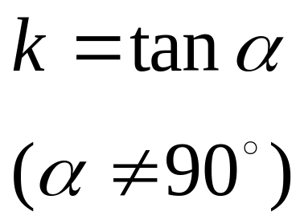
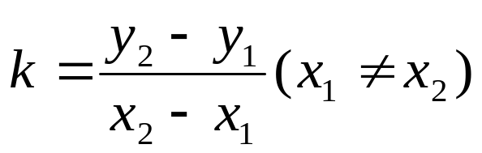
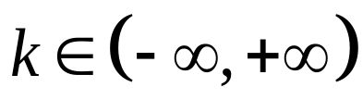
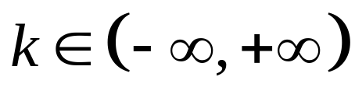
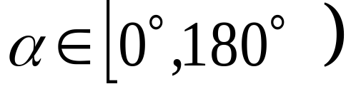
复习回顾
 | 直线的倾斜角 | 斜率 | 斜率公式
定义
范围
三要素
练习： 若三点A(5,1),B(a,3),C(-4,2)
在同一条直线上,确定常数a的值.

Slide 3
复习回顾
复习2：平面上两条直线位置关系
y
o
x
有平行,相交两种
我们设想如何通过直线的斜率来判定这两种位置关系.

Slide 4
学习新知
两条直线平行的判定
思考1:若两条不同直线的倾斜角相等,这两条直线的位置关系如何？反之成立吗？
y
l₁
l₂
α₁
α₂
O
x

Slide 5
学习新知
思考2:若两条不同直线的斜率相等,这两条直线的位置关系如何？反之成立吗？
结论1:
前提:两条直线不重合
L₁// L₂
⇔
直线倾斜角相等
L₁// L₂
⇔
k₁=k₂
或k₁,k₂都不存在
两条直线平行,它们的斜率相等吗？

Slide 6
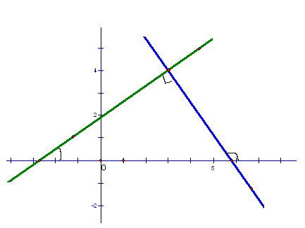
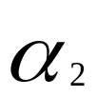

学习新知
探究(二)两条直线垂直的判定
当l₁// l₂时,有k₁=k_{2,}或k_{1,}k₂都不存在,
那么l₁⊥l₂时,k₁与k₂满足什么关系？
结论2:
y
⇔
l₁ ⊥ l₂
k₁k₂=－1
或直线l₁ 与 l₂中有一条斜率为0,另一条斜率不存在
x
两条直线垂直,一定是它们的斜率乘积为－1这种情况吗？

Slide 7
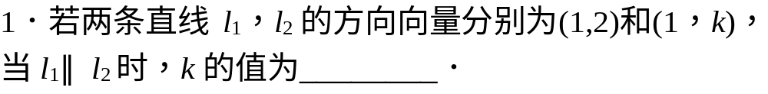
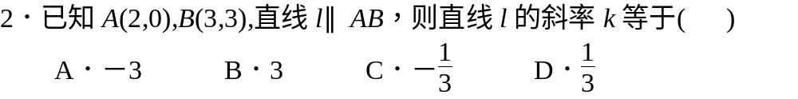
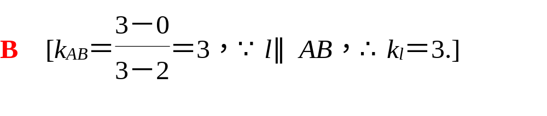
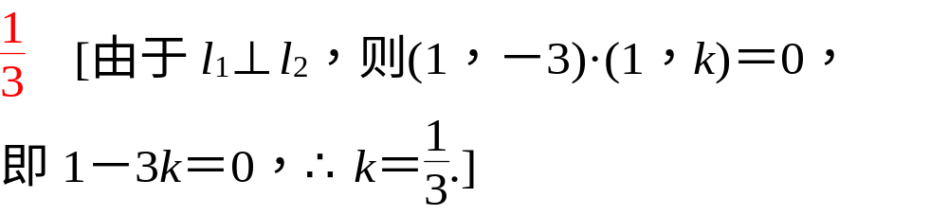
尝试练习

Slide 8
例题讲解
例1 已知A、B、C、D四点的坐标,试判断直线AB与CD的位置关系.
(1)A(2,3), B(－4,0), C(－3,l), D(－l,2)；
(2)A(－3,2),B(－3,10), C(5,－ 2 ), D(5,5).
(3)A(－6,0),B(3,6), C(0,3), D(6,－6)
(4)A( 3 ,4), B(3,100), C(－10,40), D(10,40).
平行
平行
垂直
垂直

Slide 9
两直线平行的判定方法
1.判定两直线是否平行时,应先看两直线的斜率是否存在,若都不存在,则平行(不重合的情况下);若存在,再看是否相等,若相等,则平行(不重合的情况下).
2.若已知两直线平行,求某参数值时,也应分斜率存在与不存在两种情况求解.
两直线垂直的判定方法
3.两条直线垂直需判定k₁k₂=-1,使用它的前提条件是两条直线斜率都存在,若其中一条直线斜率不存在,另一条直线斜率为零,此时两直线也垂直.

Slide 10
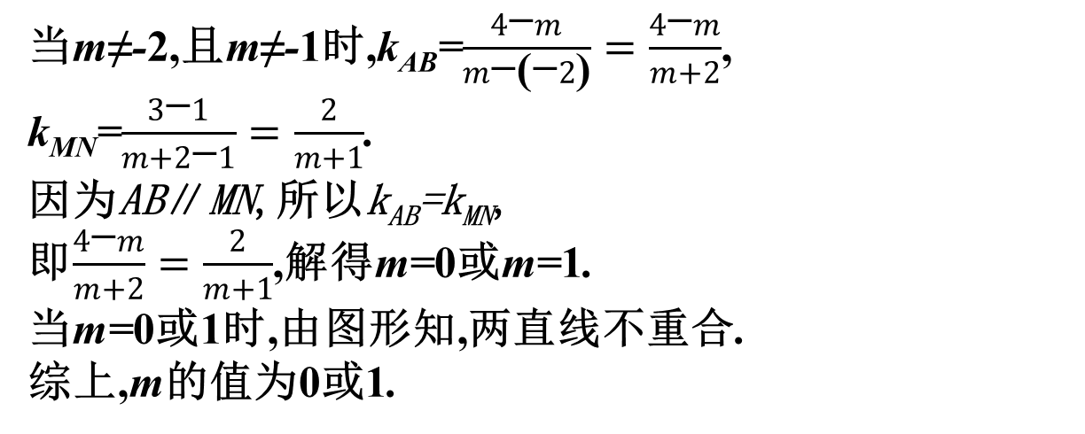
例题讲解
例2：已知A(-2,m),B(m,4),M(m+2,3),N(1,1),若AB∥MN,则m的值为 .
解析:当m=-2时,直线AB的斜率不存在,而直线MN的斜率存在,MN与AB不平行,不合题意;
当m=-1时,直线MN的斜率不存在,而直线AB的斜率存在,MN与AB不平行,不合题意;

Slide 11
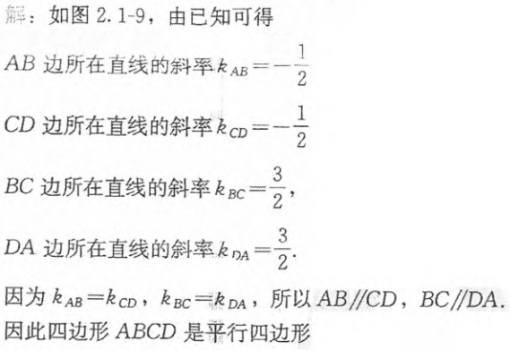
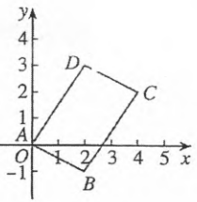
例题讲解
例3 已知四边形ABCD的四个顶点分别为A(0,0),B(2,－1),
C(4,2),D(2,3),试判断四边形ABCD的形状,并给出证明.

Slide 12
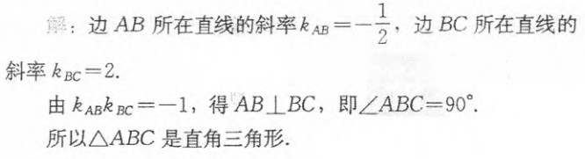
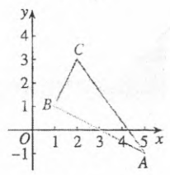
例题讲解
例4、已知A(5,-1),B(1,1),C(2,3)三点,试判断△ABC的形状。

Slide 13
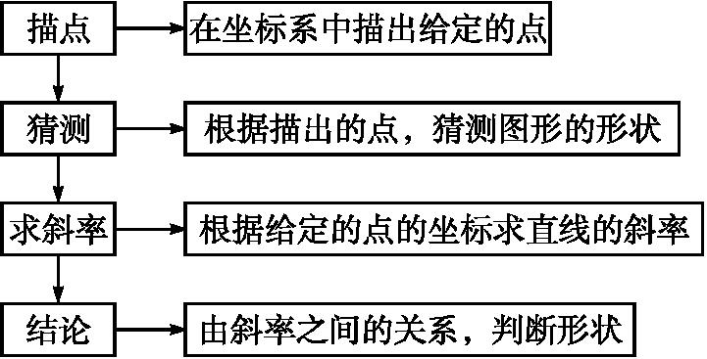
方法总结
1.利用两条直线平行或垂直判定几何图形的形状的步骤
2.判定几何图形形状的注意点
(1)在顶点确定的前提下,判定几何图形的形状时,要先画图,猜测其形状,以明确证明的目标.
(2)证明两直线平行时,仅有k₁=k₂是不够的,还要注意排除两直线重合的情况.
(3)判断四边形形状,要依据四边形的特点,并且不会产生其他的情况.

Slide 14
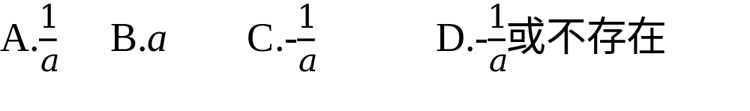
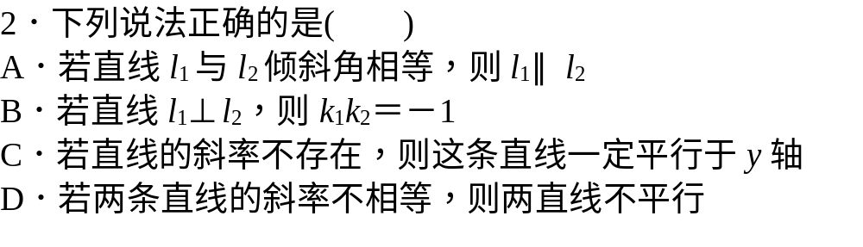
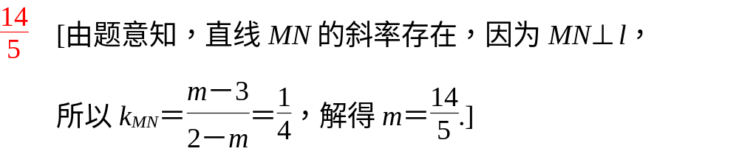
达标练习
1.若直线l₁的斜率为a,l₁⊥l₂,则直线l₂的斜率为( )
D
D
3．若经过点M(m,3)和N(2，m)的直线l与斜率为－4的直线互相垂直，则m的值是________．

Slide 15
学习必杀技:
学完一节课或一个内容,
应当及时小结,梳理知识
一、知识内容上
L₁// L₂⇔ k₁=k₂
(前提:两条直线不重合,斜率都存在)
(前提：两条直线都有斜率,
并且都不等于零.)
L₁⊥ L₂⇔ k₁k₂= -1
二、思想方法上
(1)运用代数方法研究几何性质及其相互位置关系
(2)数形结合的思想

